Slide 1
Algoritmos II
2° Período

Slide 2
Biblioteca de funções

Slide 3
Biblioteca de Funções
Bibliotecas são conjuntos de funções que foram feitas por alguém e que podem ser usadas por outros programas sem que seja preciso se preocupar com o código dessas funções.
Vantagens:
Organização do código;
Podem ser utilizadas em vários programas sem necessidade de copiar grandes trechos de código.

Slide 4
Pré-processador
O pré-processador C é um programa que examina o programa fonte escrito em C e executa certas modificações nele, baseado nas diretivas de compilação (ou diretivas do pré-processador).
As diretivas de compilação são comandos que não são compilados, sendo dirigidos ao pré-processador, executado pelo compilador antes da execução do processo de compilação propriamente dito.

Slide 5
Pré-processador
Portanto, o pré-processador modifica o programa fonte, que ainda não estaria pronto para ser entregue ao compilador. Todas as diretivas de compilação são iniciadas pelo caractere #. As diretivas podem ser colocadas em qualquer parte do programa, mas não podem ser colocadas na mesma linha que outra diretiva ou instrução. As principais diretivas de compilação são:
#include | #define | #undef
#ifdef | #ifndef | #if
#else | #elif | #endif

Slide 6
Diretiva #include
A diretiva #include diz ao pré-processador para incluir naquele ponto um arquivo especificado. Sua sintaxe é:
ou
A diferença entre se usar "" e <> é somente a ordem de procura nos diretórios pelo arquivo especificado.
Informando o nome do arquivo com o caminho completo, ou se o arquivo estiver no diretório de trabalho, use "arquivo".
O arquivo estando nos caminhos de procura pré-especificados do compilador, isto é, se ele for um arquivo do próprio sistema (como é o caso de arquivos como stdio.h, string.h, etc...), use <arquivo>.
#include “nome_do_arquivo“
#include <nome_do_arquivo>

Slide 7
Diretiva #define
Possui duas utilidades:
Definir um símbolo que pode ser testado mais tarde;
Definir uma constante ou macro com parâmetros.
Toda vez que o pré-processador encontrar nome_da_constante no código a ser compilado, ele deve substituí-lo por valor_da_constante.
Toda vez que o pré-processador encontrar nome_da_macro(parâmetros), ele deve substituir por expressão_de_substituição, também substituindo os parâmetros encontrados na expressão de substituição; funciona mais ou menos como uma função.
#define nome_do_símbolo #define nome_da_constante valor_da_constante #define nome_da_macro(parâmetros) expressão_de_substituição

Slide 8
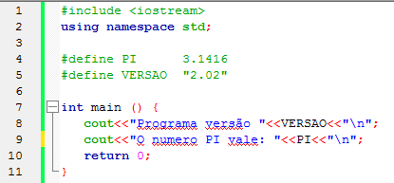
Diretiva #define

Slide 9
Diretiva #define
A linha de código x = max(i, j); será substituída pela linha: x = ((i) > (j) ? (i) : (j));. Ou seja, atribuiremos a x o maior valor entre i e j.
Ao utilizar a diretiva #define, nunca deve haver espaços em branco no identificador (o nome da macro). Por exemplo, a macro #define PRINT (i) printf(" %d \n", i) não funcionará corretamente porque existe um espaço em branco entre PRINT e (i).
#define max(A, B) ((A > B) ? (A) : (B)) #define min(A, B) ((A < B) ? (A) : (B)) ... x = max(i, j); y = min(t, r);

Slide 10
Diretiva #ifdef e #ifndef
O pré-processador também tem estruturas condicionais. No entanto, como as diretivas são processadas antes de tudo, só podemos usar como condições expressões que envolvam constantes e símbolos do pré-processador. A estrutura ifdef é a mais simples delas:
O código entre as duas diretivas só será compilado se o símbolo (ou constante) nome_do_símbolo já tiver sido definido. Há também a estrutura ifndef, que executa o código se o símbolo não tiver sido definido.
O símbolo deve ter sido definido através da diretiva #define.
#ifdef nome_do_símbolo
código ...
#endif

Slide 11
Uso comum das diretivas
Um uso muito comum das diretivas de compilação é em arquivos-cabeçalho, que só precisam/devem ser incluídos uma vez.
Muitas vezes indiretamente um arquivo é incluso várias vezes, pois muitos cabeçalhos dependem de outros cabeçalhos. Para evitar problemas, costuma-se envolver o arquivo inteiro com um bloco condicional que só será compilado se o arquivo já não tiver incluído.
Para isso é utilizado um símbolo baseado no nome do arquivo. Por exemplo, se o arquivo se chama "cabecalho.h", é comum usar um símbolo com o nome CABECALHO_H:
#ifndef CABECALHO_H
#define CABECALHO_H
. . .
#endif

Slide 12
Uso comum das diretivas
Se o arquivo ainda não tiver sido incluído, ao chegar na primeira linha do arquivo, o pré-processador não encontrará o símbolo CABECALHO_H, e continuará a ler o arquivo, o que lhe fará definir o símbolo.
Ao tentar incluir novamente o arquivo o pré-processador pulará todo o conteúdo, pois o símbolo já foi definido.

Slide 13
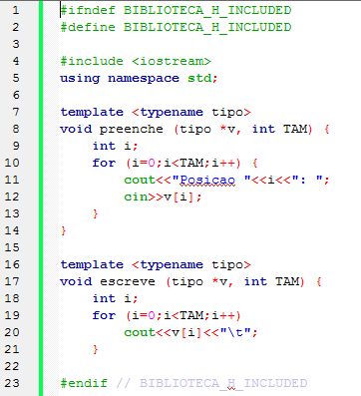
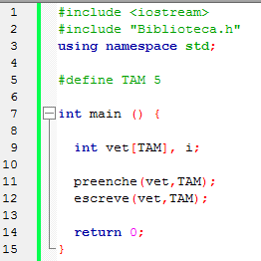
Biblioteca de Funções
Biblioteca.h
main.cpp

Slide 14
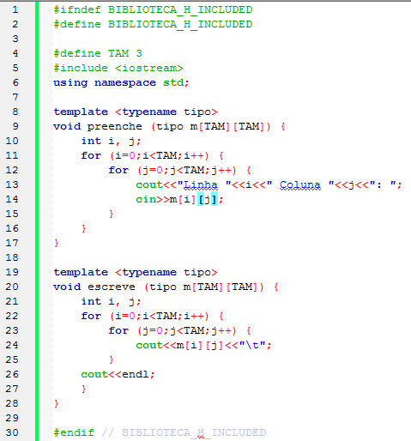
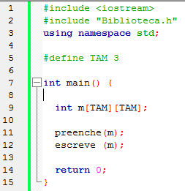
Biblioteca de Funções
main.cpp
Biblioteca.h

